Slide 1
5 zagrożonych gatunków zwierząt.
Natalia Pasek.

Slide 2
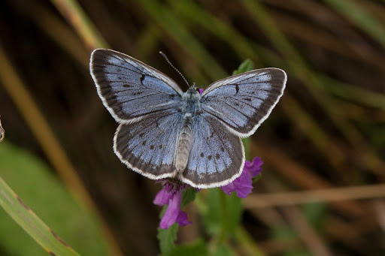
1.Modraszek telejus
Wierzch skrzydeł jest jasno niebieski (u samców) lub czarnobrunatny (u samic), z czarnym, szerokim paskiem i kilkoma czarnymi plamkami. Spód skrzydeł jest szarobrunatny, z podwójnym rzędem czarnych plamek z białymi obwódkami. Modraszek telejus zamieszkuje obszary wilgotne: preferuje płaskie wilgotne łąki, tereny podmokłe, torfowiska i rzadziej wilgotne pastwiska. Często spotykany na obszarach otwartych lub porośniętych nielicznymi krzewami, a nawet drzewami. Motyl żywi się mrówkami.

Slide 3
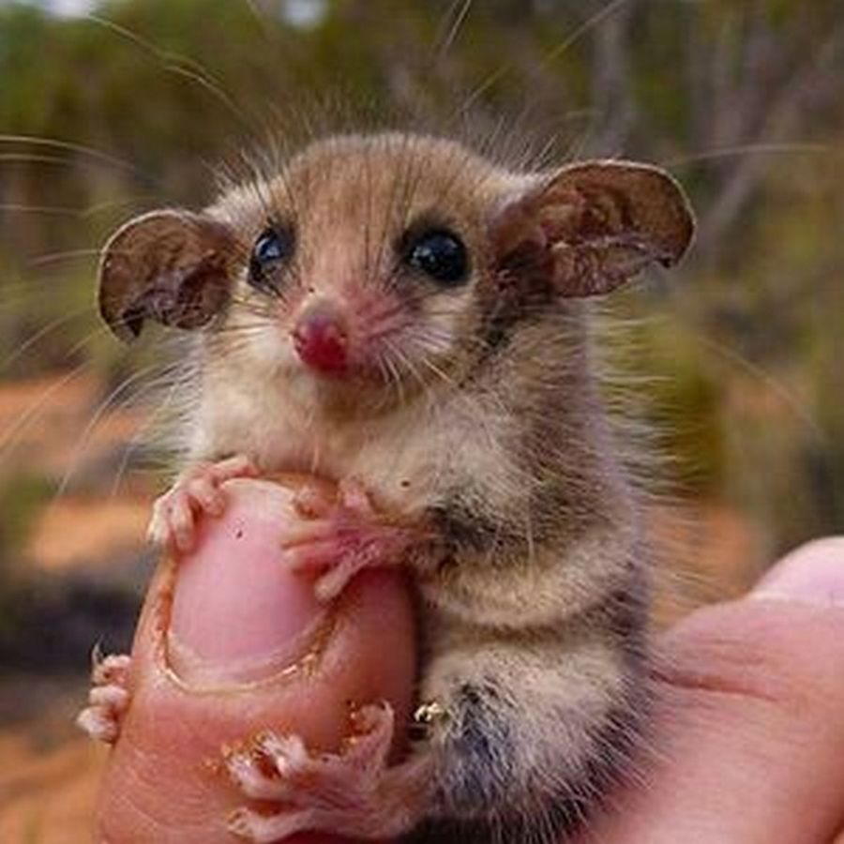
2.Torbik bambusowy
Torbik bambusowy występuje w gęstych, górskich lasach. Długość ciała (bez ogona) 8,3–13 cm, długość ogona 9–13,2 cm; masa ciała 16–32 g. Ma szarobrązowe, gęste futro. Część twarzowa głowy jasnoszara z czarnymi otoczkami wokół dużych oczu. W jego ogonie gromadzi się tłuszcz na czas snu zimowego. Dobrze się wspina. Ma duże uszy

Slide 4
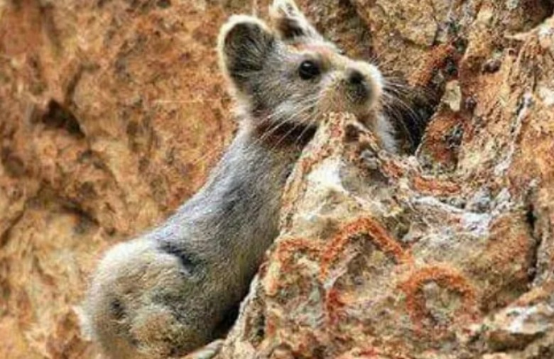
3.Szczekuszka urwiskowa
Szczekuszki urwiskowe są roślinożercami, o dwuetapowej metodzie trawienia pokarmu. Żywią się trawami, ziołami i innymi górskimi roślinami. Siedlisko stanowią lekko nachylone ściany skalne i urwiska z szeregiem szczelin, które służą zwierzętom jako nory. Wiodą samotniczy tryb życia lub żyją w małych populacjach. Są naziemne. Zasadniczo wiodą dzienny tryb życia, ale mogą być także aktywne nocą.

Slide 5
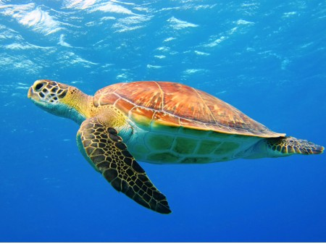
4.Karetta
Głowa jest pokryta regularnie rozmieszczonymi tarczkami. Szczęka podobna do ptasiego dzioba. Kończyny są przekształcone w płaskie i szerokie wiosła na przednich krawędziach mają po 2 pazury. Masa ciała do ok. 100 kg, ale znane są osobniki o wadze 500 kg. 120 cm długości .Głównie je ryby i inne małe zwierzęta morskie jak gąbki, meduzy, kraby, małże, kałamarnice i ostrygi. Dzięki potężnym szczękom radzą sobie z twardymi skorupami swoich ofiar. Sporadycznie jedzą glony i inne rośliny np. trawa morska.

Slide 6
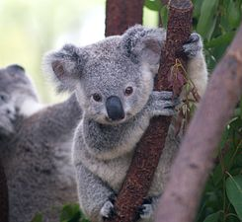
5.Koala australijska
Nadrzewne zwierzę roślinożerne, zamieszkujące wschodnią Australię. Koala schodzi na ziemię tylko po to, aby przejść na kolejne drzewo. Żyje samotnie lub w niewielkich grupach. Długość ciała samic 65–73 cm, samców 67–82 cm; masa ciała samic 4,1–11 kg, samców 4,2–14,9 kg. Większość swego życia spędza na najwyższych gałęziach drzew eukaliptusowych. Jest zwierzęciem aktywnym nocą. Na podstawie badań przeprowadzonych w 2014 roku na Uniwersytecie w Melbourne ustalono, że koale australijskie chłodzą swoje organizmy schodząc na niższe partie drzew i przyciskając pokryty cienkim futrem brzuch do konarów, ponieważ ich temperatura może być niższa nawet o 7 °C niż temperatura powietrza. Układ trawienny koali australijskiego umożliwia trawienie jedynie liści wybranych gatunków roślin. Koala preferuje eukaliptusy.

Slide 7


